Slide 1



Slide 2

ENFERMEDADES TRANSMITIDAS POR VECTORES
2025
HERNÁN FIGUEROA
Líder Salud Pública y Estadísticas Vitales

Slide 3

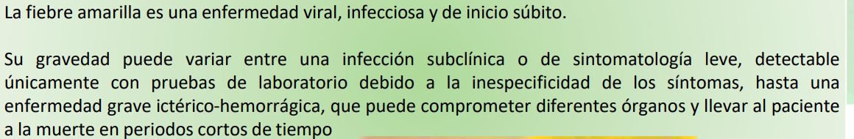
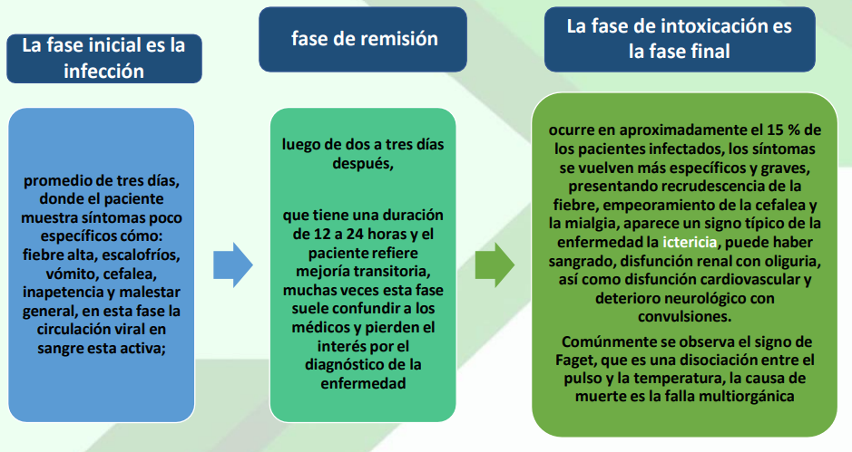

FIEBRE AMARILLA (310)

Slide 4
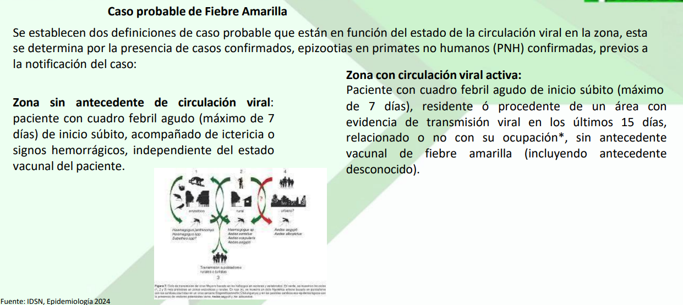
FIEBRE AMARILLA (310)

Slide 5
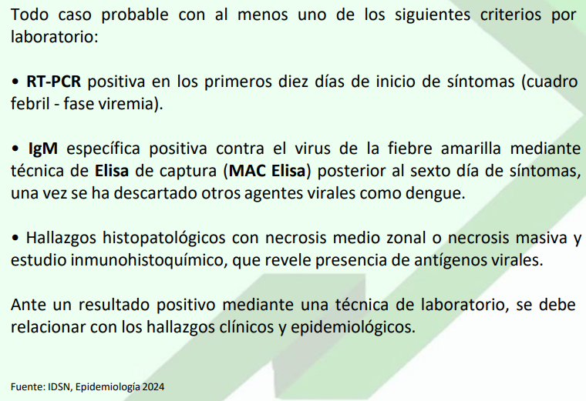
FIEBRE AMARILLA (310)
Caso Confirmado

Slide 6
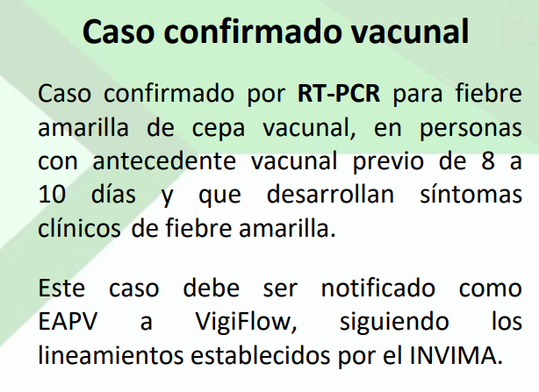
FIEBRE AMARILLA (310)

Slide 7
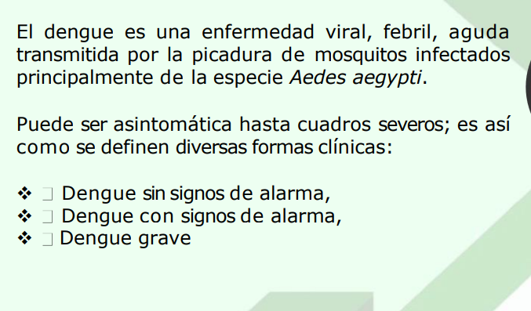
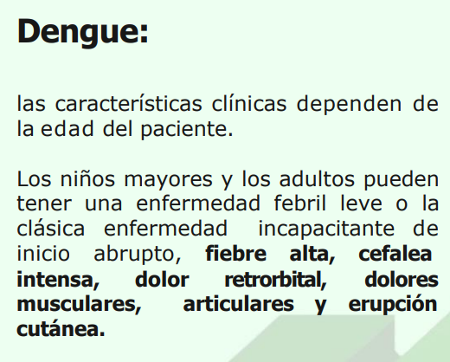
DENGUE (210) Y DENGUE GRAVE (220)

Slide 8
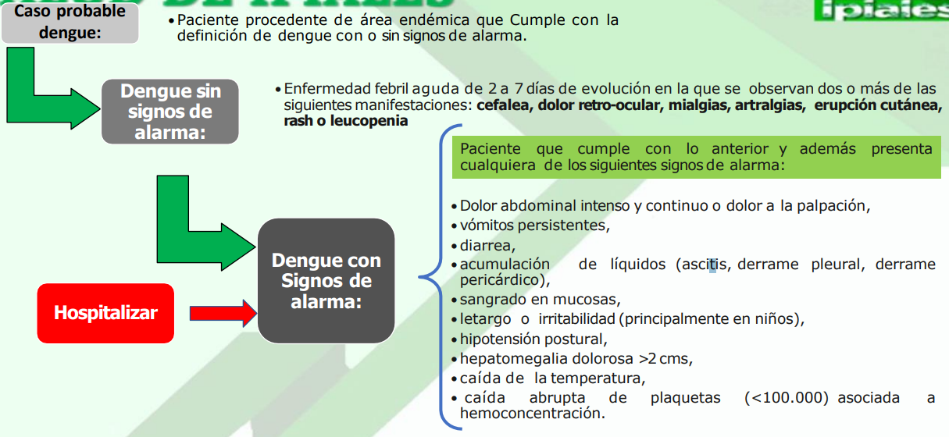
DENGUE (210) Y DENGUE GRAVE (220)

Slide 9
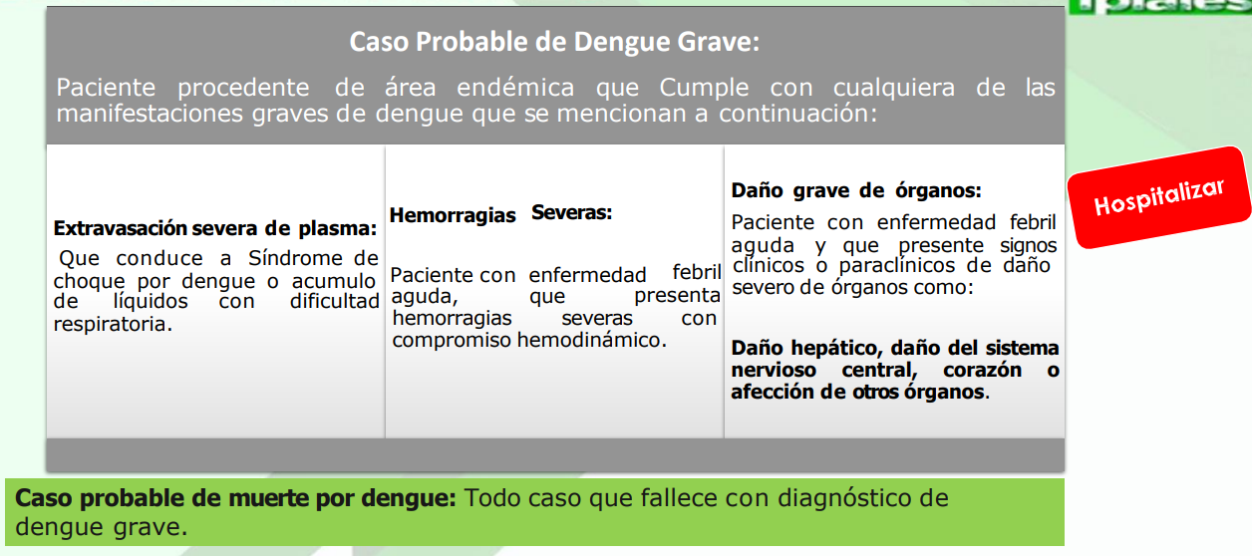
DENGUE (210) Y DENGUE GRAVE (220)

Slide 10
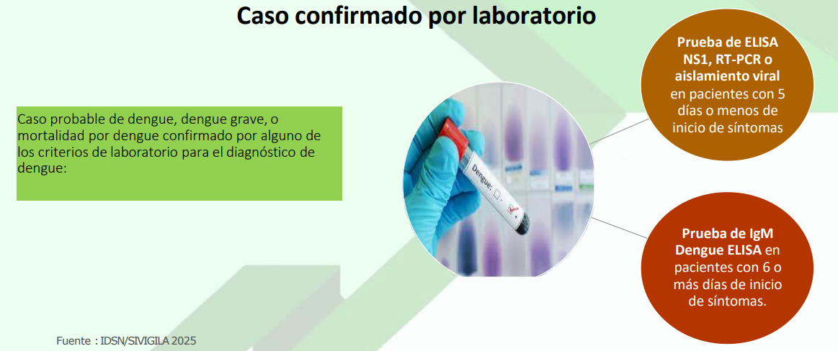
DENGUE (210) Y DENGUE GRAVE (220)

Slide 11
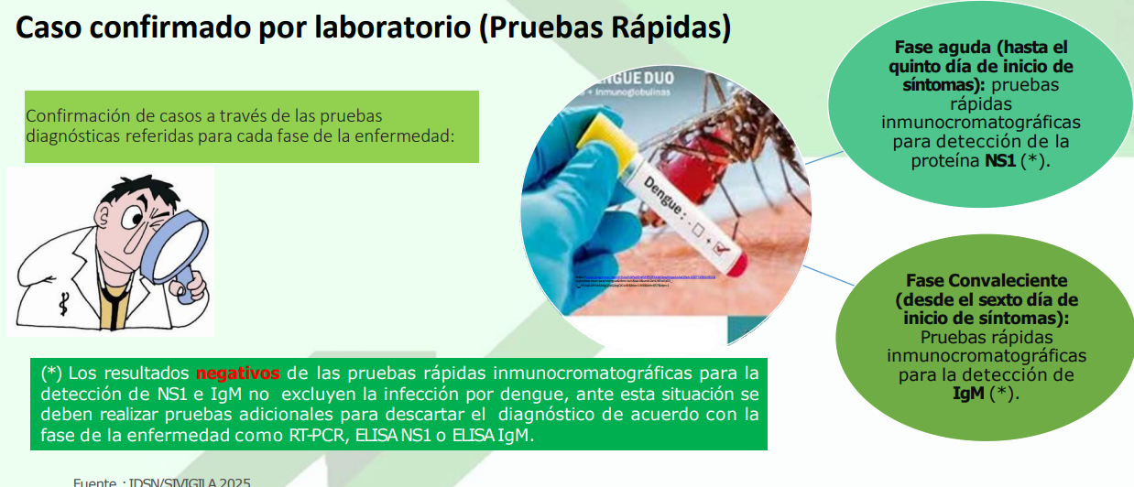
DENGUE (210) Y DENGUE GRAVE (220)
CLL CUENTA CON PRUEBAS RÁPIDAS

Slide 12
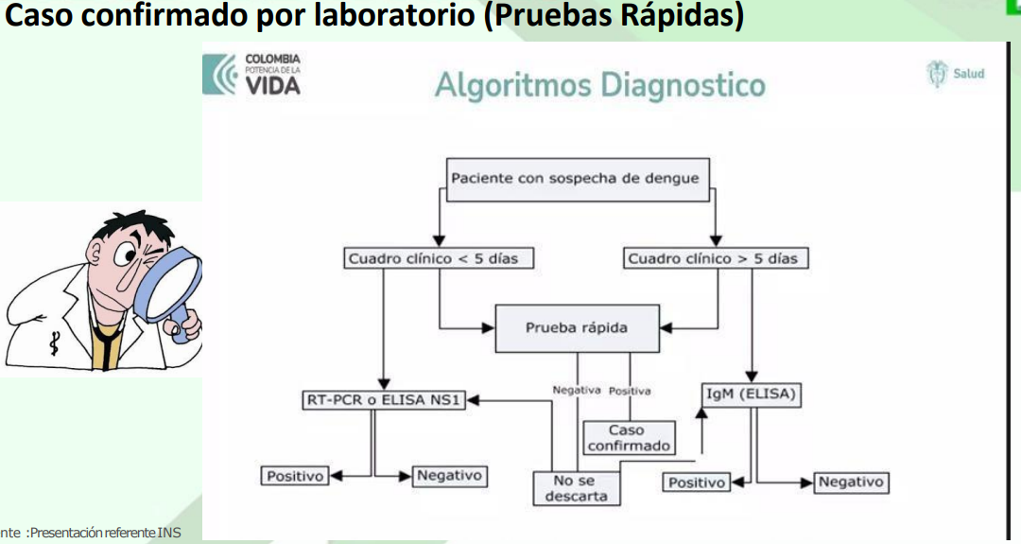
DENGUE (210) Y DENGUE GRAVE (220)

Slide 13
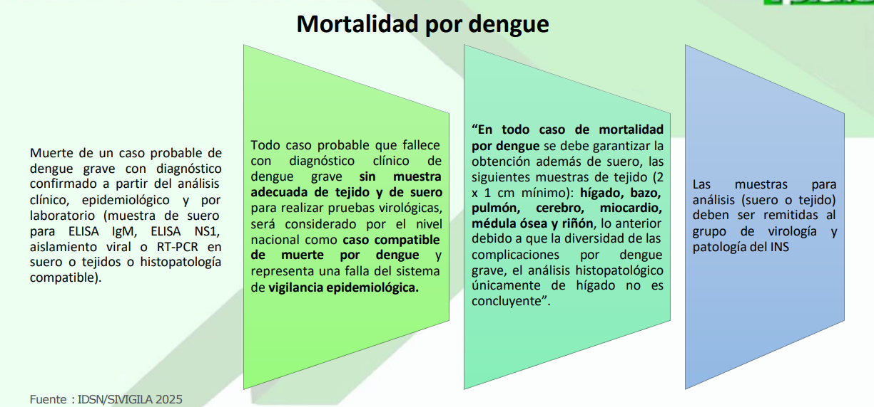
DENGUE (210) Y DENGUE GRAVE (220)

Slide 14
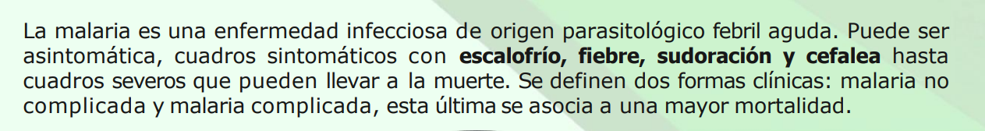
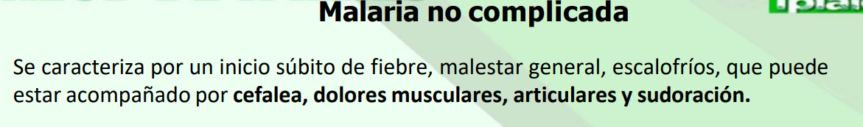
MALARIA (465)

Slide 15
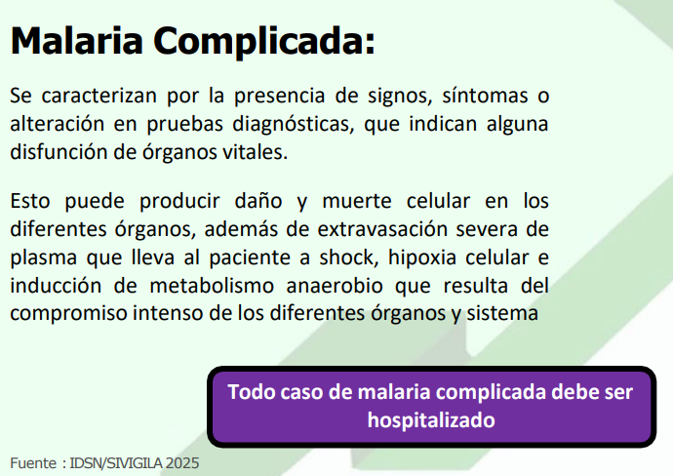
MALARIA (465)

Slide 16
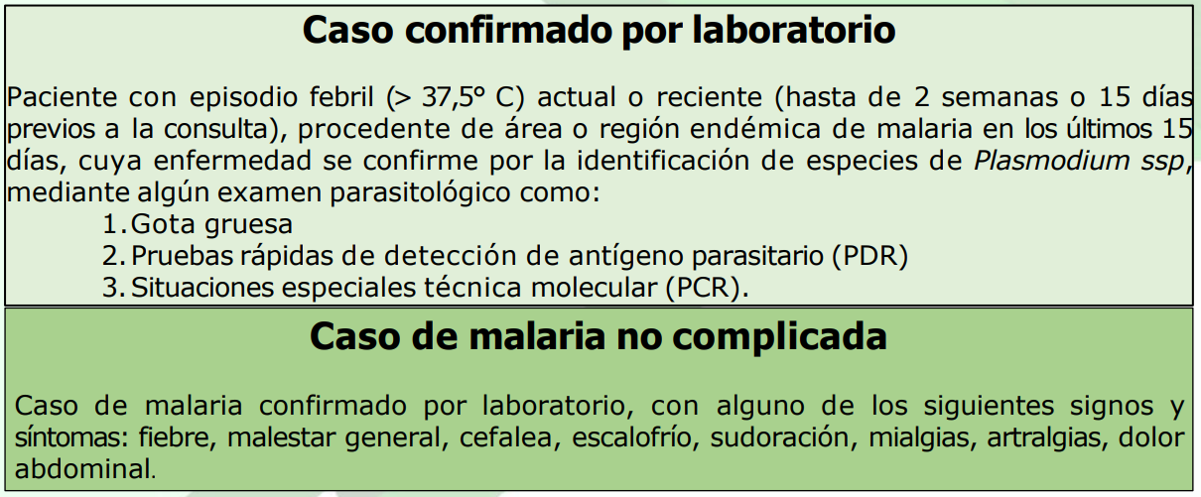
MALARIA (465)

Slide 17
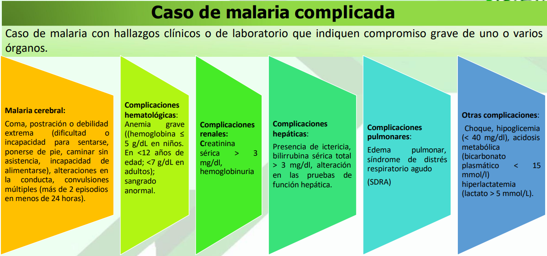
MALARIA (465)

Slide 18



RECOMENDACIONES GENERALES
Información continua de los eventos – Notificación inmediata – comunicación.
Diligenciar las fichas correctamente y cumpliendo los protocolos
Llamar oportunamente en caso de dudas.
LEER Y LEER Y LEER los protocolos de los eventos.

Slide 19


